Slide 1
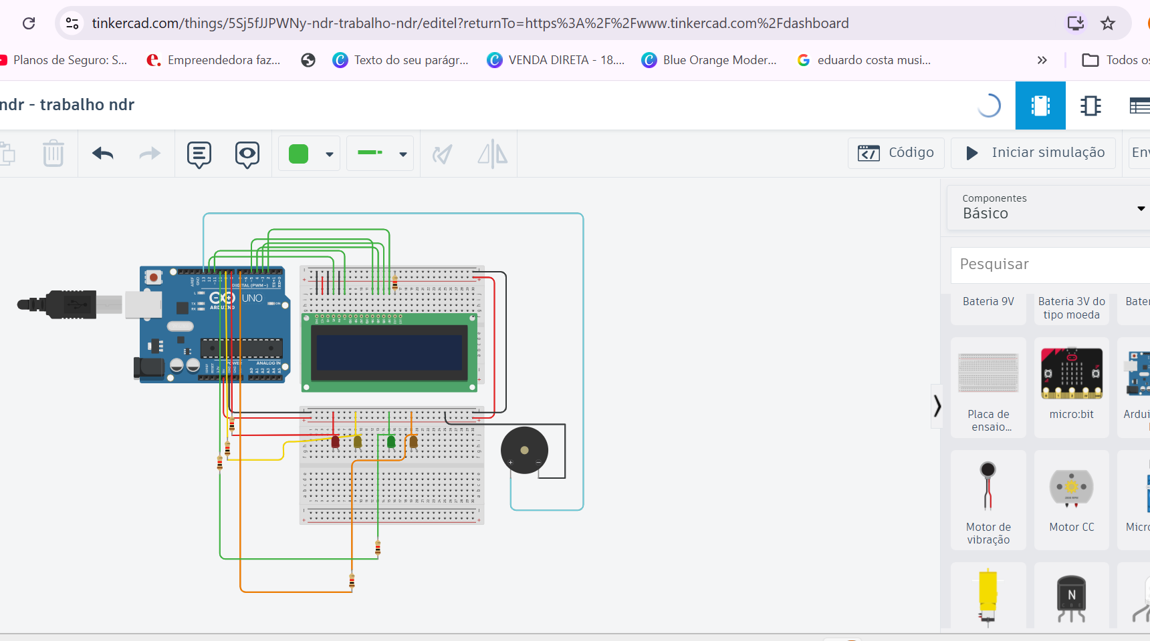
NDR
Projeto Arduino
Circuito com Arduino Uno R3
Documentação técnica completa dos componentes, fiação e funcionamento do sistema eletrônico.
Tinkercad · Arduino · Eletrônica
Notes:
Slide de capa do Projeto NDR.

Slide 2
Visão Geral do Circuito
Todos os componentes e suas funções no sistema
Componentes do Projeto
🔵 Arduino Uno R3 — cérebro do sistema
📋 2 Protoboards — organização por função
🖥️ Display LCD 16x2 — saída de texto
🔴 LED Vermelho (D8) — Erro
🟠 LED Laranja (D7) — Remover
🟡 LED Amarelo (D9) — Listar
🟢 LED Verde (D10) — Sucesso
🔊 Buzzer (D13) — Alerta sonoro
⚡ Resistores — proteção dos LEDs
🔗 Jumpers coloridos — rastreabilidade
Notes:
Visão geral de todos os componentes.

Slide 3
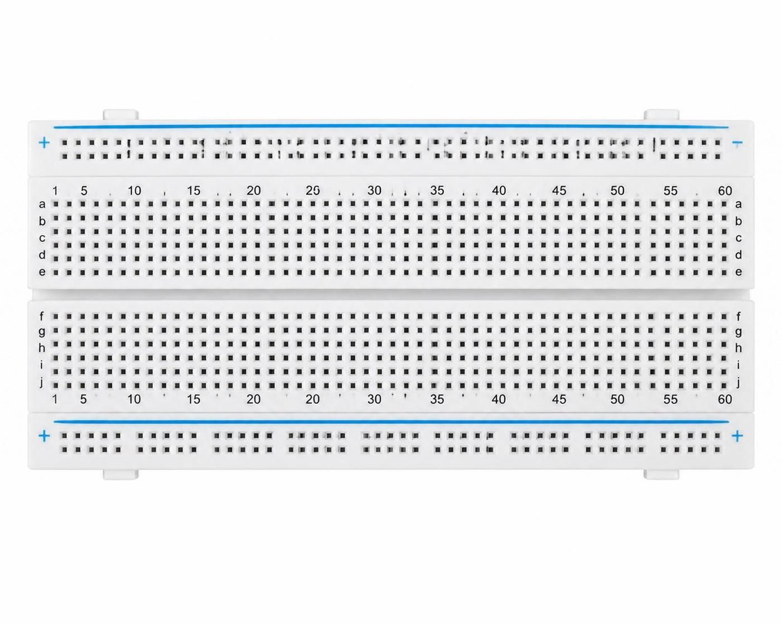
Placa de Ensaio (Protoboard)
O que é, por que duas placas e como se comunicam
1. O que é e para que serve?
A protoboard serve como bancada de testes para circuitos eletrônicos. Permite conectar componentes — LEDs, resistores e o Arduino — SEM SOLDA, facilitando alterações rápidas e testes seguros.
2. Por que foram necessárias DUAS placas?
Limitação de Espaço: O LCD usa 16 conexões — juntar tudo numa placa deixaria o circuito poluído e propenso a erros.
▸ Placa Superior: dedicada exclusivamente ao Display LCD.
▸ Placa Inferior: destinada aos LEDs e ao Buzzer.
3. Como as duas placas se comunicam?
As placas funcionam juntas por meio de uma PONTE DE ALIMENTAÇÃO. As portas de 5V (positivo) e GND (negativo) do Arduino foram conectadas à primeira placa e, através de jumpers (fios), essa mesma energia foi estendida para as trilhas de alimentação da segunda placa.
Notes:
Protoboard: estrutura, motivo de duas placas e comunicação entre elas.

Slide 4
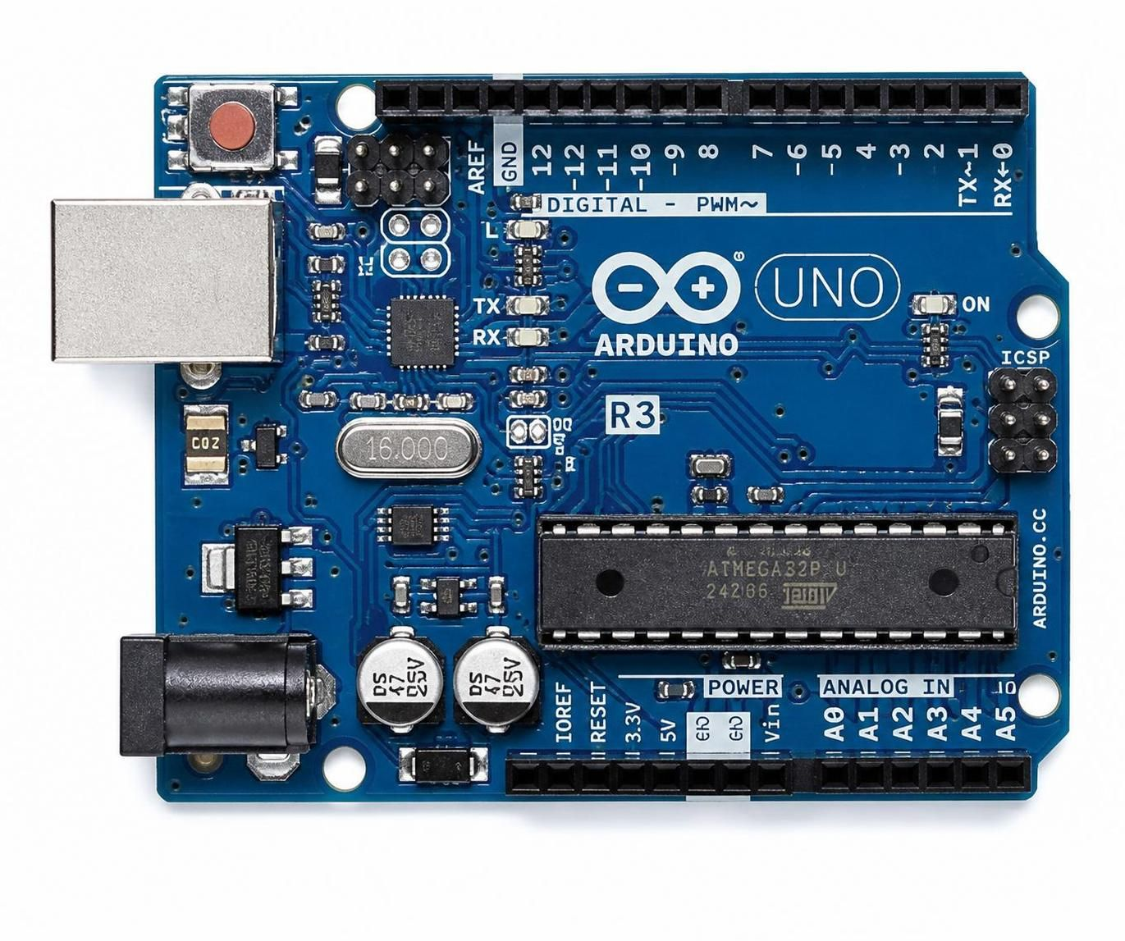
Arduino Uno R3 — O Cérebro do Projeto
Microcontrolador central do circuito
1. O que é e para que serve?
Placa de microcontrolador que funciona como o 'cérebro' do projeto. Lê informações de entrada (sensores/comandos) e processa via código para controlar LEDs, buzzer e o display LCD.
2. Função neste projeto específico
▸ Distribuição de Energia: fornece 5V e GND para manter todo o circuito estável.
▸ Controle do Display: processa texto e envia comandos ao LCD via múltiplos pinos digitais.
▸ Lógica de Sinalização: dita o momento exato de cada LED e quando o buzzer emite som.
3. Por que o modelo Uno R3 no Tinkercad?
O Arduino Uno R3 é o padrão da indústria para aprendizado — o mais utilizado no Tinkercad. Possui o número PERFEITO de portas digitais e analógicas para este projeto, permitindo conectar o display de 16 pinos e todos os periféricos de alerta ao mesmo tempo, sem faltar espaço para os fios.
Notes:
Arduino Uno R3 como gerenciador central.

Slide 5
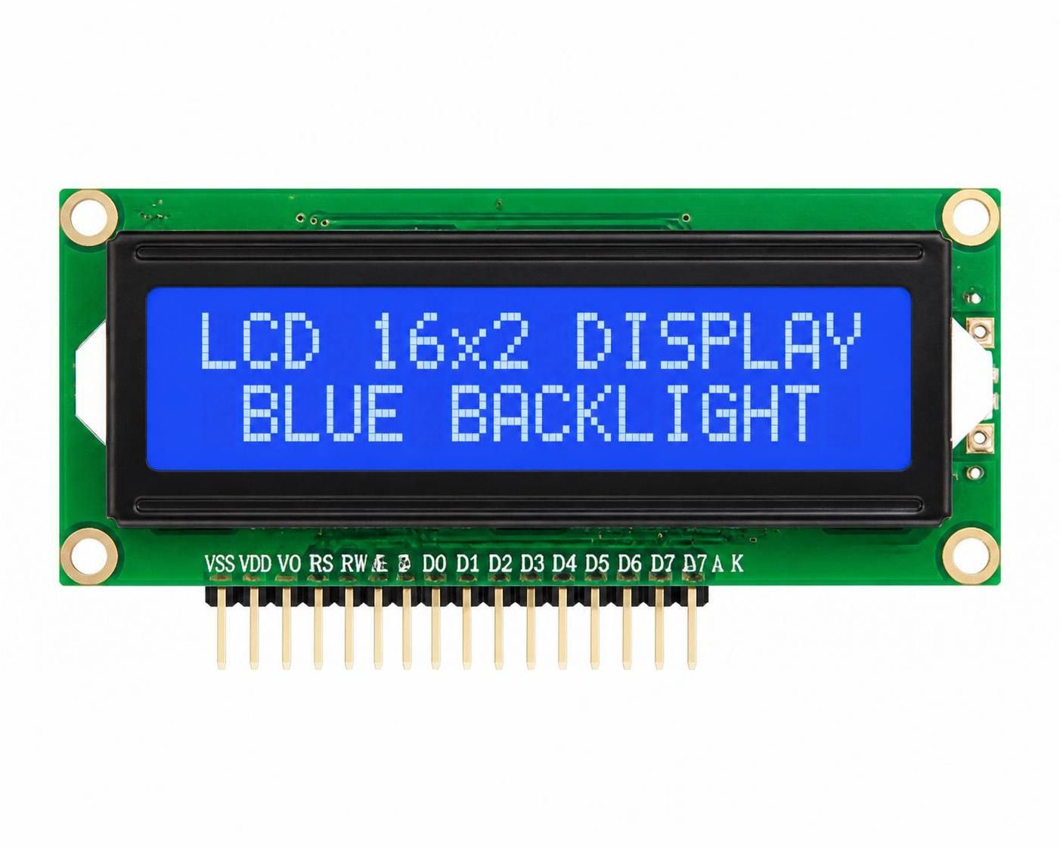
Display LCD 16x2 — Blocos 1 e 2: Alimentação e Controle
Pinos 1–6: energia, contraste e controle de dados
Bloco 1 — Alimentação e Contraste (Pinos 1 a 3)
Pino 1 – GND (Fio Preto): ligado na trilha negativa (−). É o terra do circuito.
Pino 2 – VCC (Fio Vermelho): ligado na trilha positiva (+). Alimenta a lógica com 5V.
Pino 3 – V0 (Fio Preto): ligado direto na trilha (−). Fixa o contraste no MÁXIMO sem potenciômetro.
Bloco 2 — Controle de Dados (Pinos 4 a 6)
Pino 4 – RS / Register Select (Fio Verde): porta digital 12. Avisa se o dado é comando de configuração ou texto.
Pino 5 – RW / Read·Write (Fio Preto curto): jumpereado na trilha (−). Trava o LCD no modo ESCRITA (só recebe dados).
Pino 6 – E / Enable (Fio Verde): porta digital 11. Funciona como GATILHO para ativar a comunicação.
💡 O Fio Azul Claro isolado no topo da placa superior:
Sai da porta digital 13 do Arduino e DESCE em direção à placa inferior, indo direto ao Buzzer para controlar os bipes sonoros do projeto.
Notes:
Blocos 1 e 2 do LCD: alimentação, contraste e controle.

Slide 6
Display LCD 16x2 — Blocos 3 e 4: Dados e Backlight
Pinos 11–16: transmissão de dados e iluminação de fundo
Bloco 3 — Barramento de Dados (Pinos 11 a 14)
Os pinos DB0–DB3 ficam VAZIOS (correto para o modo de 4 bits). Os quatro fios verdes abaixo são os dados:
Pino 11 – DB4 (Fio Verde): porta digital 5.
Pino 12 – DB5 (Fio Verde): porta digital 4.
Pino 13 – DB6 (Fio Verde): porta digital 3.
Pino 14 – DB7 (Fio Verde): porta digital 2.
⭐ Nota de Ouro para a Apresentação
Esses 4 pinos (DB4–DB7) transmitem os caracteres que formam as palavras na tela em blocos de 4 bits por vez — por isso o nome 'modo de 4 bits'.
Bloco 4 — Luz de Fundo / Backlight (Pinos 15 e 16)
Pino 15 – LED Ânodo (Resistor → Trilha +): resistor limita a corrente para iluminar o fundo com segurança.
Pino 16 – LED Cátodo (Fio Preto → Trilha −): fecha o circuito do LED de fundo.
Notes:
Blocos 3 e 4 do LCD: barramento de dados modo 4 bits e backlight.

Slide 7
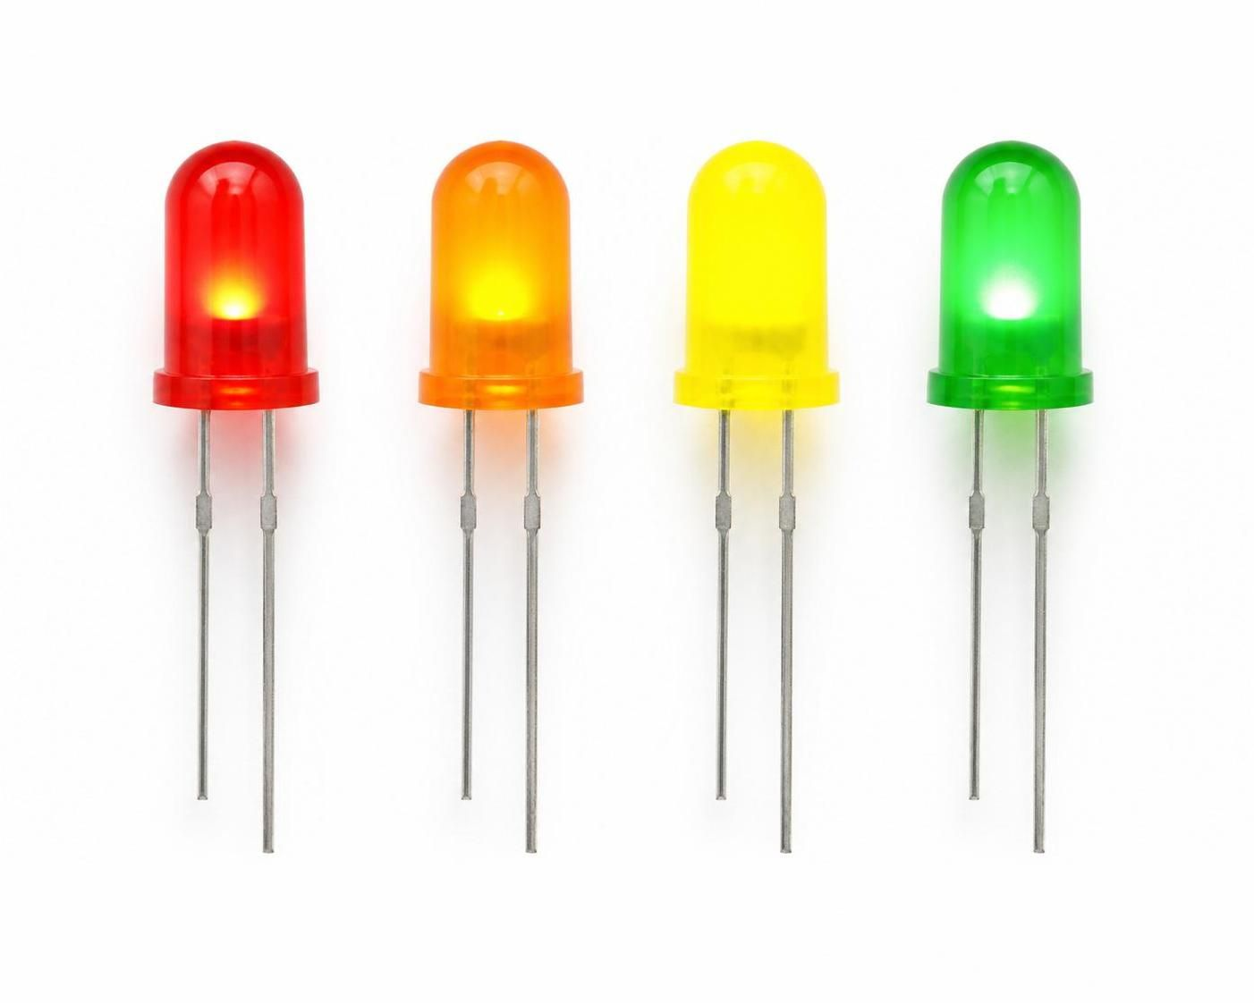
LEDs de Sinalização — Função e Mapeamento
Linguagem visual do sistema
🔴 LED Vermelho — Porta Digital 8
Acende quando ocorre um ERRO no sistema.
🟠 LED Laranja — Porta Digital 7
Acende para indicar a ação de REMOVER um item ou dado.
🟡 LED Amarelo — Porta Digital 9
Acende quando o sistema está LISTANDO dados na tela.
🟢 LED Verde — Porta Digital 10
Como funcionam as portas?
Acende para sinalizar SUCESSO de uma operação.
As portas digitais funcionam como interruptores automáticos controlados pelo código: enviam 5V para acender cada cor de forma totalmente independente.
Notes:
Função de cada LED e mapeamento de portas.

Slide 8
LEDs — Resistores, Cátodo e Estilo de Fiação
Lei de Ohm, fio de retorno e boas práticas
1. Para que serve o fio puxado da perna reta (Cátodo) de cada LED?
A perna reta é o polo NEGATIVO (cátodo). Cada LED possui um fio individual saindo dessa perna em direção à trilha GND.
▸ A Função do Fio: a eletricidade precisa fazer um caminho COMPLETO — entra pela perna curvada (+) vinda do Arduino,
passa pelo LED para acendê-lo e OBRIGATORIAMENTE precisa sair pela perna reta. Esses fios são a 'rampa de saída' da corrente.
▸ Por que vão para o GND? Sem esse fio o circuito fica ABERTO — a energia não circula e o LED simplesmente não acende.
2. Diferença na quantidade de resistores
Vermelho e Amarelo (1 resistor cada): tensão natural ~1,8–2,0V. Um único componente padrão já reduz os 5V e protege o LED.
Verde e Laranja (2 resistores em série cada): tensão de operação maior (verde até ~3,0V). Com apenas 1 resistor de valor baixo,
receberiam corrente em excesso → aviso de sobrecarga no Tinkercad. Dois resistores em série somam os valores criando o 'escudo' exato.
3. Por que todos os resistores estão no polo NEGATIVO? — Lei de Ohm
▸ Limitação de Corrente (U = R · I): o resistor reduz o fluxo de corrente no circuito inteiro, independentemente de estar antes ou depois do LED.
▸ Organização do Layout: a trilha comum de GND fica logo abaixo dos LEDs. Conectar os resistores ali evita cruzamento de fios coloridos no lado positivo → circuito muito mais limpo.
Notes:
Fio do cátodo, quantidade de resistores e Lei de Ohm.

Slide 9
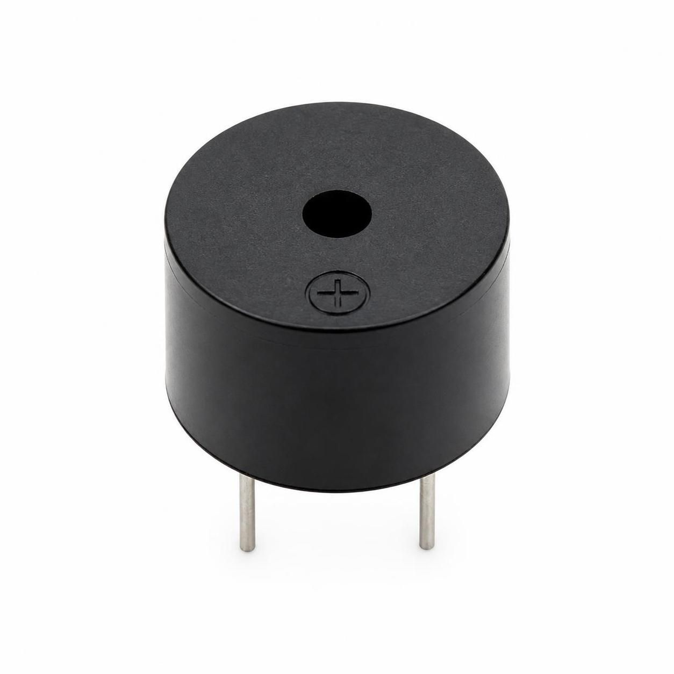
Buzzer — Alerta Sonoro do Sistema
Porta D13, pinos e controle por frequência
1. O que é e para que serve?
Componente de SAÍDA SONORA. Emite bipes e alarmes chamando atenção do usuário quando mudanças críticas acontecem no sistema — funciona em conjunto com os LEDs e o LCD.
2. Pino Positivo / Ânodo — Fio Azul Claro
Conectado diretamente à porta digital 13 do Arduino. Essa porta envia os pulsos elétricos que fazem o buzzer vibrar e emitir som.
3. Pino Negativo / Cátodo — Fio Preto
Conectado à trilha comum de GND da placa inferior. Fecha o circuito elétrico, permitindo que a corrente retorne ao Arduino após passar pelo buzzer.
4. Como funciona pela Porta 13?
Nível Alto (5V) → buzzer apita. Frequência Variável: o código controla velocidade e tom — bipes rápidos = erro crítico, bipe curto = confirmação de sucesso.
Notes:
Buzzer: função, pinos, porta D13 e controle de frequência.

Slide 10
Estilo de Fiação & Boas Práticas
Design dos fios e convenções de cores
📐 Ângulos de 90°
Fios seguem linhas verticais e horizontais — eliminam cruzamentos e facilitam a leitura do circuito.
🔍 Rastreabilidade Visual
Identifique instantaneamente de qual porta o sinal sai e em qual componente entra.
🧹 Centro Livre
Caminhos periféricos mantêm o centro das placas livre — facilita manutenção e identificação de erros de montagem.
🎨 Código de Cores dos Fios
Vermelho = positivo (+) | Preto = negativo (−) | Verde = dados LCD | Azul Claro = buzzer | Coloridos = LEDs
Notes:
Boas práticas de fiação e convenções de cores do projeto.

Slide 11
Mapa Completo das Portas do Arduino
Todas as conexões digitais do sistema
Porta
Componente
Função
Cor
D2
LCD – DB7
Dado 4 bits (LSB)
D3
LCD – DB6
Dado 4 bits
D4
LCD – DB5
Dado 4 bits
D5
LCD – DB4
Dado 4 bits (MSB)
D7
LED Laranja
Remover item
D8
LED Vermelho
Erro no sistema
D9
LED Amarelo
Listar dados
D10
LED Verde
Sucesso de operação
D11
LCD – Enable (E)
Gatilho de comunicação
D12
LCD – Register (RS)
Comando ou texto
D13
Buzzer (+) Ânodo
Alerta sonoro
5V
Alimentação das placas
VCC do circuito
GND
Terra geral
Referência 0 V
Notes:
Mapa completo de todas as portas do Arduino utilizadas.

Slide 12
Glossário — Termos Técnicos Essenciais
Definições dos termos de polaridade do circuito
⚡ Cátodo (ou Cátodo)
⚡ Ânodo (ou Ânodo)
É o nome do PINO NEGATIVO de componentes que possuem polaridade (LEDs e Buzzer). É por onde a corrente elétrica SAI do componente para voltar ao GND. Nos LEDs, corresponde à perna reta (mais curta).
É o nome do PINO POSITIVO. É por onde a energia ENTRA no componente, vinda das portas do Arduino (5V). Nos LEDs, corresponde à perna curvada (mais longa).
🔗 Jumper
🔢 Modo 4 Bits (LCD)
Fio condutor utilizado para fazer as conexões entre a protoboard, o Arduino e os componentes. As cores seguem convenção: vermelho (+), preto (−), verde (dados), etc.
Método de comunicação com o LCD que usa apenas 4 dos 8 pinos de dados (DB4–DB7), enviando os caracteres em dois blocos de 4 bits. Economiza portas do Arduino.
📐 Lei de Ohm
🔌 Ponte de Alimentação
U = R · I → Tensão = Resistência × Corrente. Usada para dimensionar os resistores e garantir que a corrente que passa pelos LEDs não os queime.
Conexão de jumpers que estende o 5V e o GND do Arduino da placa superior para a placa inferior, alimentando todos os componentes de forma estável.
Notes:
Glossário de termos técnicos: cátodo, ânodo, modo 4 bits, Lei de Ohm, ponte de alimentação.

Slide 13
Conclusão
O que aprendemos neste projeto?
✔ Protoboard elimina solda e agiliza testes
✔ Duas placas = organização por função
✔ Arduino Uno R3 gerencia energia e dados
✔ Modo 4 bits economiza portas do Arduino
✔ LEDs traduzem estados do sistema em cores
✔ Fio do cátodo fecha o circuito de cada LED
✔ Resistores em série protegem LEDs de alta tensão
✔ Lei de Ohm garante corrente segura (U = R · I)
✔ Buzzer reforça alertas com sinais sonoros
✔ LCD exibe mensagens em tempo real
✔ Fiação organizada = menos erros de montagem
Projeto NDR — Tinkercad
Notes:
Conclusão: recapitular todos os pontos aprendidos.

